Slide 1
健康習慣と健康診断後の対応について
１．「労災二次健診」と「二次健診」
２．会社の産業医による「就業判定」と部門間協議
３．懸念されるさまざまな病気
４．「安全配慮義務」と「自己保健義務」
５．「特定健診」と「特定保健指導」
油研工業株式会社
油研健康保険組合

Slide 2
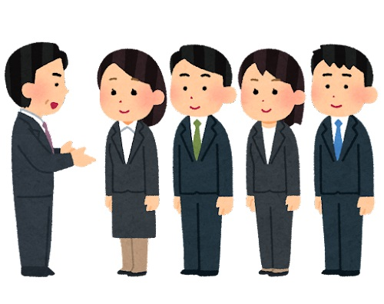
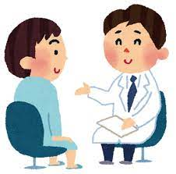
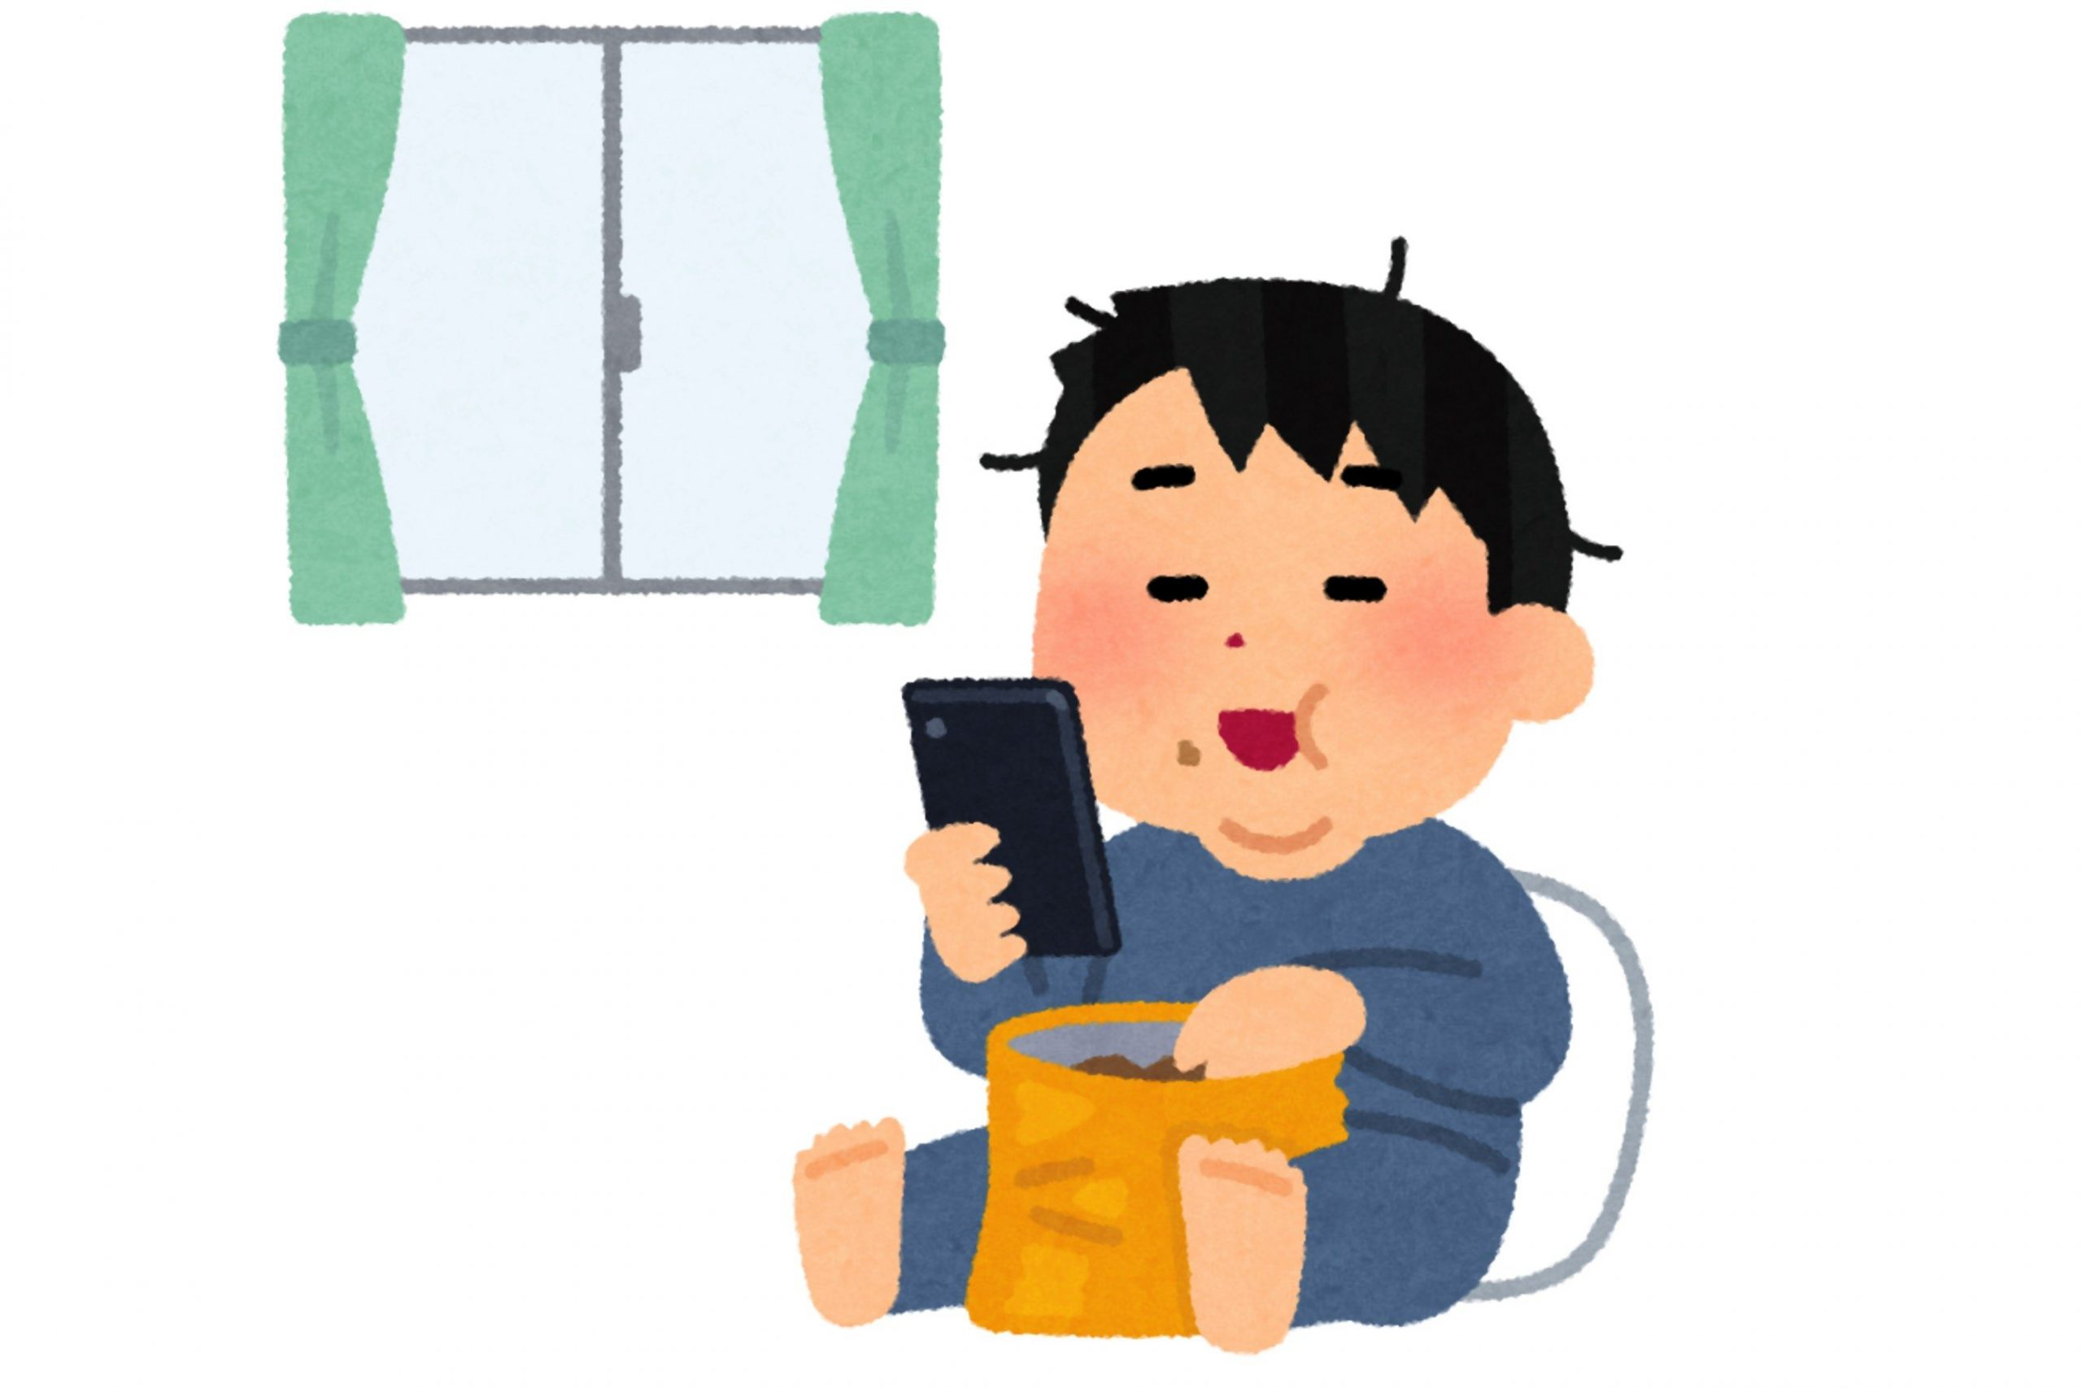
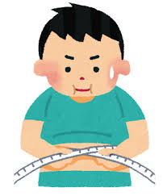
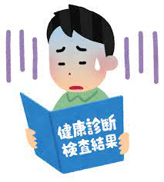
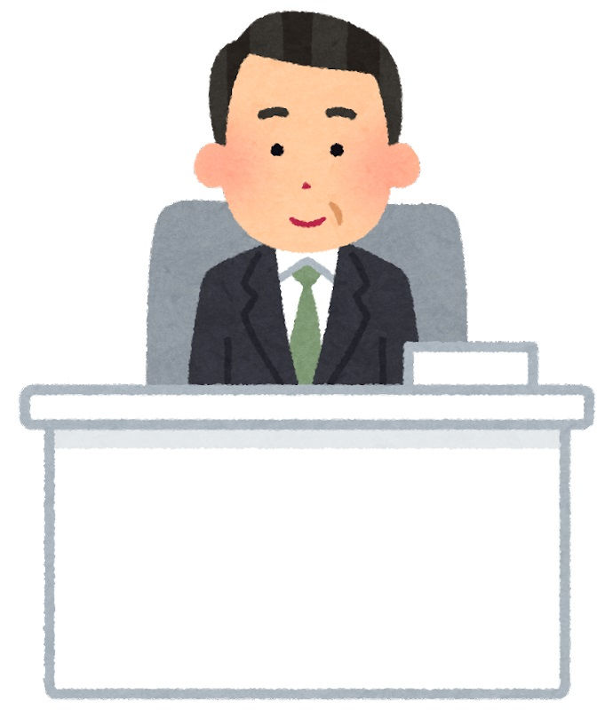
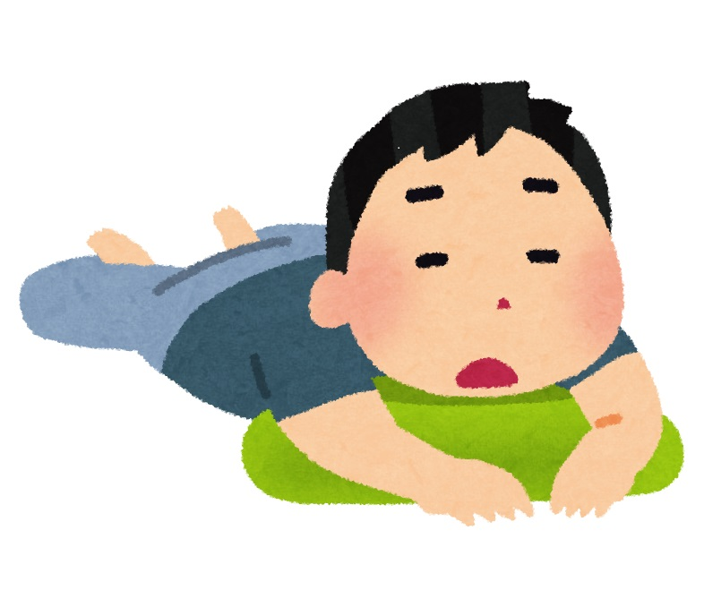
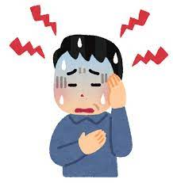
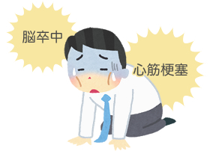
健康習慣と健康診断後の対応について
健康診断
特定健診
健康習慣
労災二次健診
二次健診
メタボ判定
通院治療
特定保健指導
健康的な職場
産業医による「就業制限」判定と
会社による勤務負荷軽減等の安全配慮
健康に配慮の
無い生活
油研工業株式会社
油研健康保険組合

Slide 3
１．「労災二次健診」と「二次健診」
近年、突然死・過労死等の問題がクローズアップされており、厚生労働省はその対策として「労災二次健診」 と「二次健診」の２種類の再検査を
実施・徹底することで対策しています。
健康診断結果から、会社は上長を通じ対象者に受診案内を行い、最終的に「労災二次健診」結果と就業判定結果を労働基準監督署に報告します。
「労災二次健診」：以下４つの判定項目全てが平常値ではない健康診断受診者が対象
受診は、業務扱いとし指定病院で無料で再検査を受けることができます。
労災二次健診判定値（該当者判定）
「二次健診」：労災二次健診に該当しないが、医師から「要経過観察」、「要精密検査」等の所見がある健康診断受診者が対象
受診は、指定病院に限り業務扱い（かかりつけ医では業務扱いにはなりません）で受診できます。但し保険診療（医療費３割負担）となります。
会社は医療費削減を目的とした健康保険組合と協業し、「労災二次健診」該当者を極力減らし「生産性の維持」に対するリスクを減らすために
健康診断結果を健康保険組合と共有し、会社・診療室・健康保険組合の3者にて該当者に受診勧奨を行なっております。
再検査受診後「会社の産業医による就業判定」が行われます。就業制限が掛かったり、休養を求められたり勤務ができなくなることがないよう
「労災二次健診」、「二次健診」の該当者となった場合は、通院治療を要する症状であると認識し、今後の自分自身の生活の確保のためにも、
再検査を受診し、その後に「通院治療」を行い、症状を改善するよう努めてください。
診療室からの受診勧奨に対し該当者から「受診しない」回答や、もしくは回答がない場合は、該当者上長に報告の後、該当者に受診勧奨を行います。
①ＨｂＡ１ｃ （ヘモグロビン・エーワンシー） | 5.6 ％以上の方 | ②血糖値 | 空腹時 100 mg/dl以上の方
③脂質値 | 中性脂肪 (TG) 150 mg/dl以上 または、HDLコレステロール(HDL-cho) 40 mg/dl未満 または、LDLコレステロール (LDL-cho) 140 mg/dl以上の方 | ④血圧 | 最高血圧 130 mmHg以上 または、最低血圧 85 mmHg以上の方
油研工業株式会社
油研健康保険組合

Slide 4
２．会社の産業医による「就業判定」と部門間協議
会社の産業医は「労災二次健診」、「二次健診」結果を確認し、①通常勤務、②就業制限・配慮、③要休業といった
３区分で就業判定を行い、会社（総務部）に報告します。
報告内容により、今後の就業継続に懸念がある場合は、関係部署で業務内容の協議を行います。
産業医による就業判定
①通常勤務
通常の勤務で問題ない。9割以上の方がこれに区分されます。
②就業制限・配慮
勤務に制限を加える必要のあるものです。
勤務の負荷を軽減するため、就労時間の短縮、出張の制限、時間外労働の制限、労働負荷の制限、
作業の転換、就業場所の変更、深夜業の回数制限、処方される薬剤により自動車の運転制限などの
制限を判定します。
更に対象部門は就労制限に加え通院時間の確保などの配慮を要します。
③要休業
勤務を休む必要があるものです。療養のため休暇・休職等により一定期間勤務させない指示を出します。
事業方針の「生産性の維持」に反するだけでなく、本人の収入にも影響する場合があります。
油研工業株式会社
油研健康保険組合

Slide 5
３．懸念されるさまざまな病気
①動脈硬化に伴い脳梗塞、心筋梗塞など
血糖値が高い状態は、血管に大きな負担をかけ動脈硬化を進行させます。動脈硬化とは
血管が硬くもろくなってしまうことを指します。その結果、脳梗塞や狭心症、心筋梗塞、
末梢動脈疾患（PAD）などのリスクを高めます。末梢動脈疾患（PAD）とは、足の
血管の動脈硬化によって血管が細くなり詰まるなどして痺れ、痛みを生じ、最終的に
は潰瘍（被覆上皮が欠損しその下層に至ること）・壊死（細胞が死滅すること）へと
つながる恐ろしい病気です。
②網膜症・腎症・神経障害
網膜症：目の網膜の血管が障害され、視力低下を招き、最悪の場合失明に至ります。
腎症：腎臓の機能が低下し、腎不全に至ります。人工透析が必要なこともあります。
神経障害：手足の末梢神経が障害され、痺れ、麻痺などをきたします。傷に気づけず、
壊疽（死滅した細胞に腐敗菌がつくこと）に至ることもあります。
これら３つを合わせて「糖尿病三大合併症」と言います。
③その他の疾患
血糖値の上昇により細菌が活発化し歯周病が悪化、肺炎・尿路感染症・皮膚感染症の
症状が悪化するなど合併証を引き起こすことがあります。また、近年では認知症との
関連も指摘されています。
油研工業株式会社
油研健康保険組合

Slide 6
４．「安全配慮義務」と「自己保健義務」
「安全配慮義務」とは従業員が安全・健康に働くことができるように配慮する義務であり、事業者（経営者）、管理監督者、従業員がそれぞれの役割を果たすことが重要。
人物 | 役割
事業者 （経営者） | 安全配慮義務の義務主体 企業の方針を明らかにし、体制を構築
管理監督者 | 事業者に代わり、安全配慮義務を実践する履行補助者 従業員の健康管理に努め、的確な安全配慮を行なう
従業員 | 自己保健義務があり、事業者が行う安全配慮義務に協力
油研工業株式会社
油研健康保険組合

Slide 7
５．「特定健診」と「特定保健指導」
「特定健診」は、40歳以上の被保険者を対象に健康保険組合にて実施しており、受診を希望する35歳以上の本人と40歳以上の
扶養家族に対し人間ドッグを実施する場合と、健康診断実施時に特定健診項目を受診する場合があります。健診結果より、以下
数値の該当者に対し「特定保健指導」を実施しています。
・メタボリックシンドローム該当者判別 ※BMI＝体重（kg）÷身長（m）÷身長（m）
「特定保健指導」は医師や保健師、管理栄養士が面接・指導を行い、各個人に合った生活習慣改善プログラムを提供します。
高齢化に伴う脳心臓疾患への懸念と重大疾病のリスクが高まることを予防するため、積極的な「特定保健指導」への参加を勧めて
います。更に厚労省が定める受診率に満たない場合は、ペナルティとして後期高齢者支援金が加算される制度により2019～2020年
度においてペナルティを支払った経緯があるため、毎年該当者に強く参加を勧めています。数値を改善し対象外となれるよう健康に
留意ください。また、「労災二次健診」同様に該当者上長に報告の後、受診勧奨する場合があります。
内臓脂肪蓄積リスク | 男性85cm以上、女性90cm以上
 | 男性85cm未満、女性90cm未満 かつ BMI：25以上
追加リスク判定項目 | ①空腹時血糖 100㎎/㎗以上 または HbA1c 5.6％以上
 | ②中性脂肪 150㎎/㎗以上 または b：HDLコレステロール 40㎎/㎗未満
 | ③血圧 収縮期 130㎜Hg以上 または 拡張期 85㎜Hg以上
 | ④喫煙習慣あり
油研工業株式会社
油研健康保険組合

